Slide 1
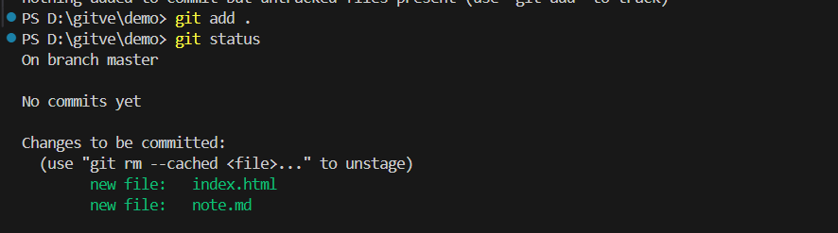
Git commit
Lệnh git add sử dụng để đánh chỉ mục (index) các nội dung mới, mới cập nhật trong thư mục làm việc, nó chuẩn bị nội dung sắp xếp cho lần commit tiếp theo.
Khái niệm đánh chỉ mục ở trên có nghĩa là lưu lại ảnh chụp (snapshot) thông tin thay đổi của thư mục làm việc so với lần commit trước (hoặc so với snapshot chưa commit), snapshot lưu ở khu vực gọi là staging (sắp xếp, chuẩn bị).

Slide 2
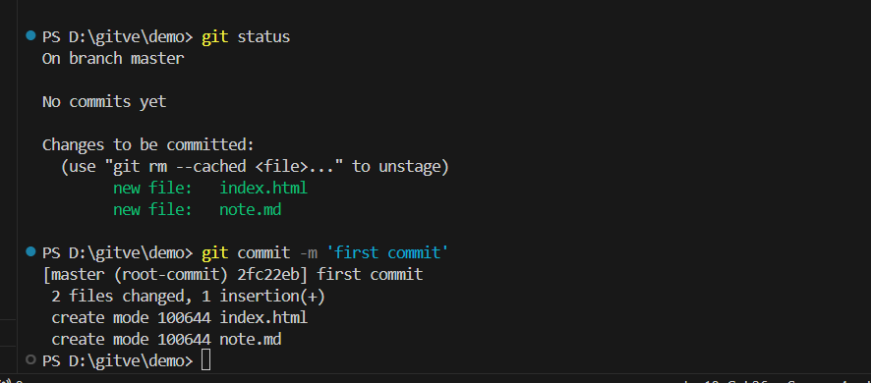
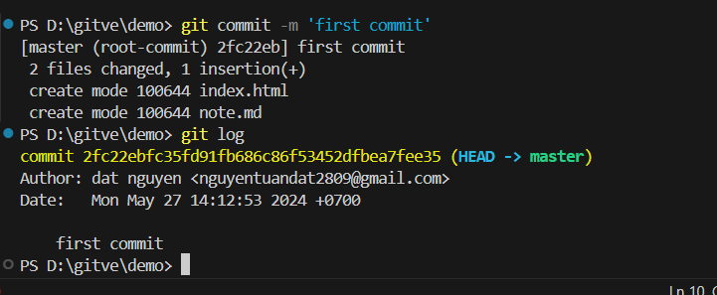
Lệnh git commit thực hiện lưu vào CSDL Git toàn bộ nội dung chứa trong index (vùng staging) và kèm theo nó là một đoạn text thông tin (log) mô tả sự thay đổi của của commit này so với commit trước.

Slide 3
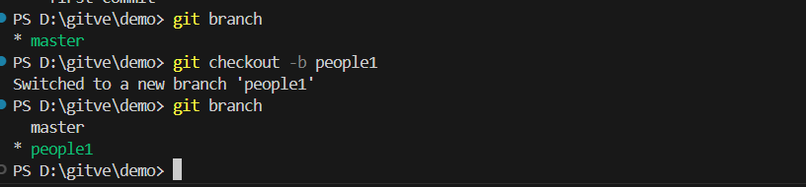
Git checkout –b people1 : lệnh để chuyển nhánh làm việc từ master sang people1

Slide 4
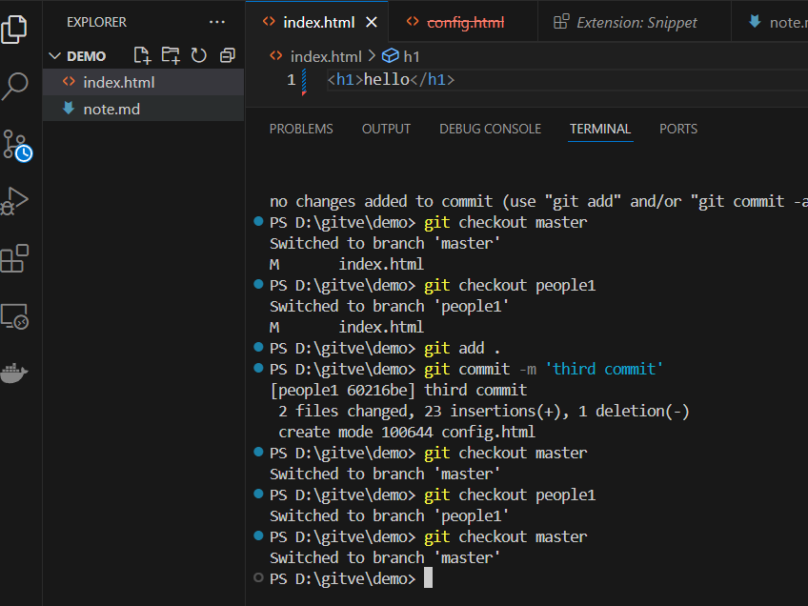
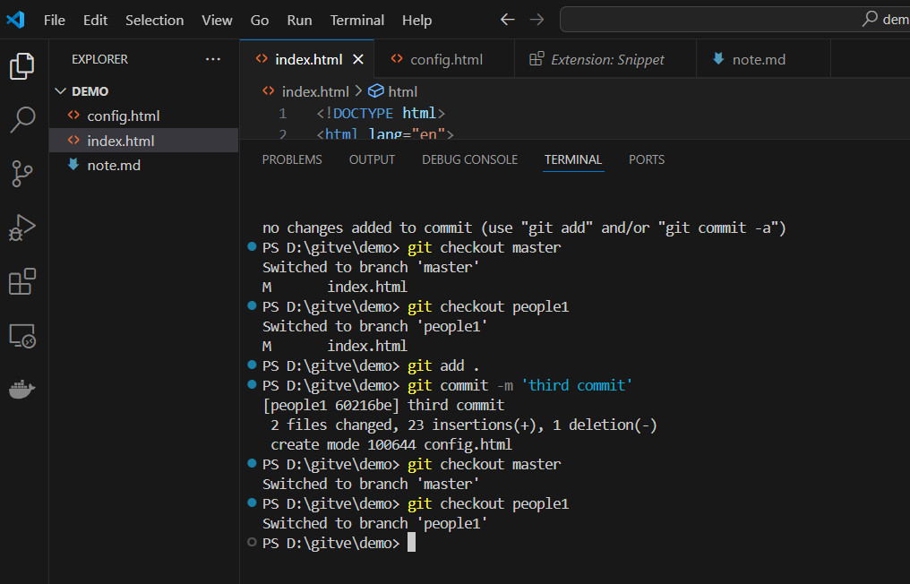
Tiến hành tạo file config.html bên branch people1
Khi sang bên branch ‘master’ ta sẽ ko thấy file config.html

Slide 5
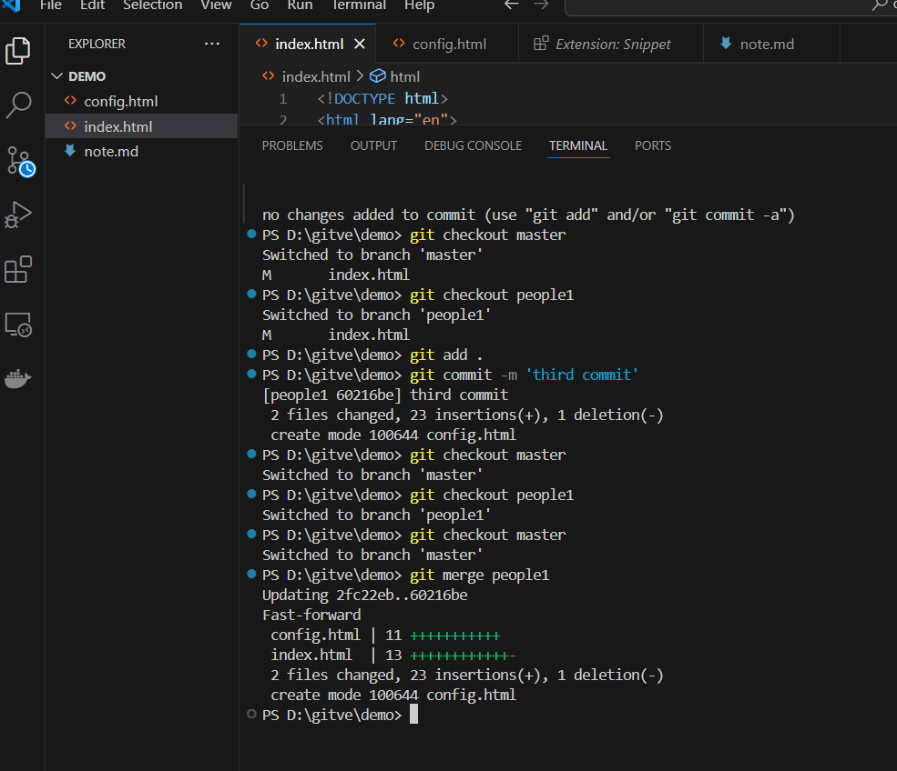
Dùng lệnh git merge people1 để gộp nhánh people1 vào master

Slide 6
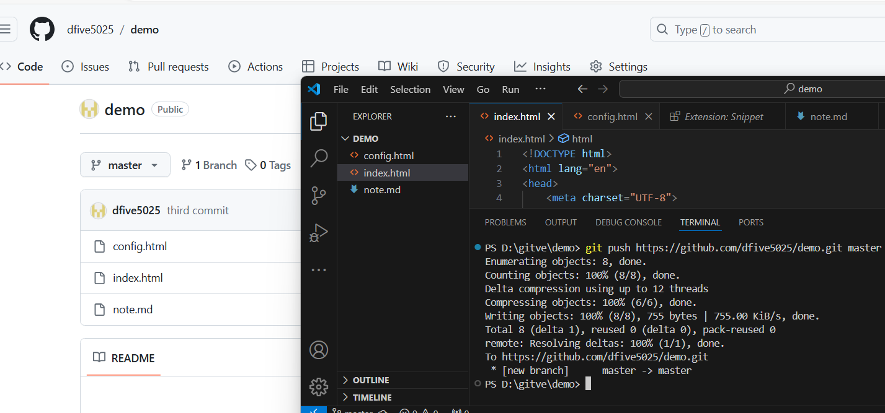
Dùng lệnh git push https://github.com/dfive5025/demo.git master để push code lên github

Slide 7
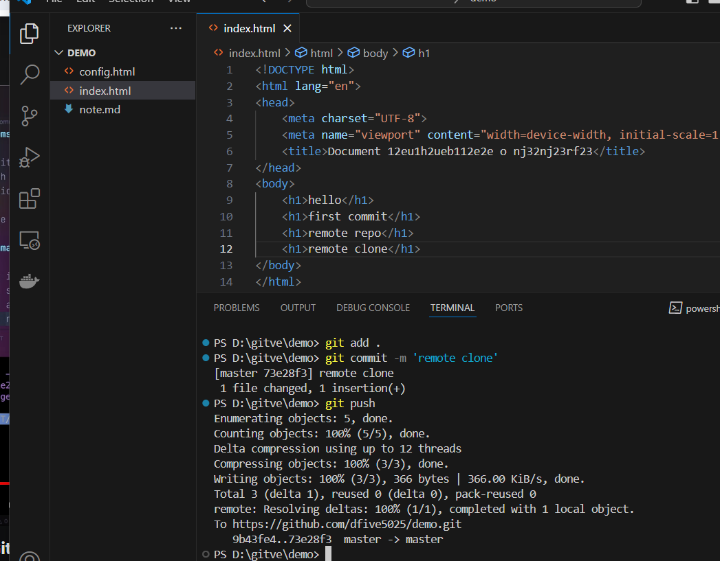
Dùng lệnh git push đối với project git clone để push code lên github

Slide 8
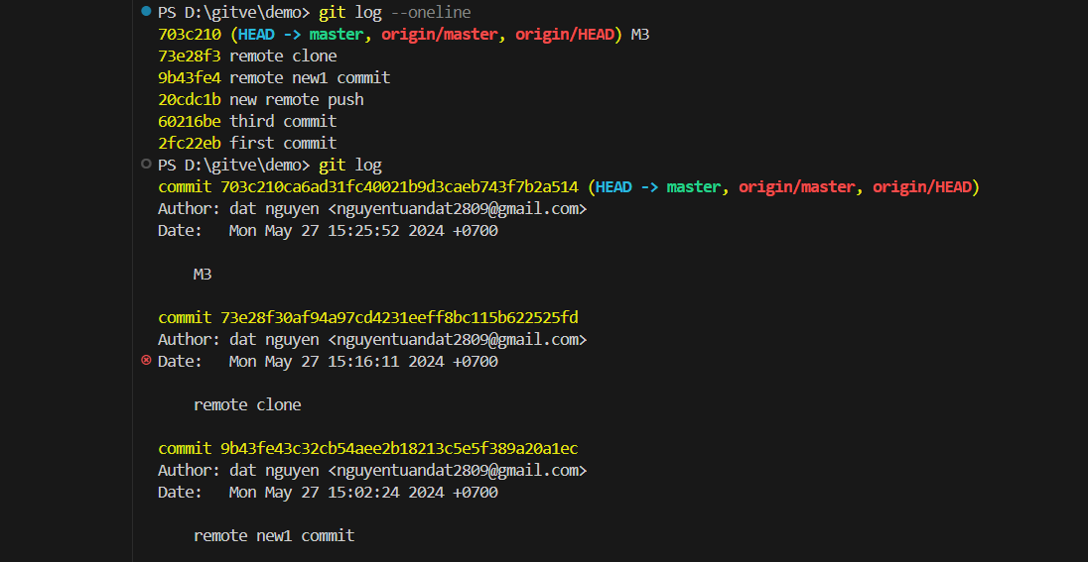
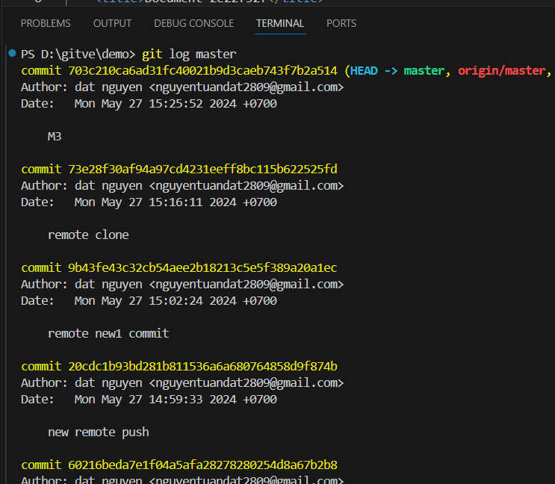
Git history

Slide 9
Git pull = git fetch + git merge origin/master master
Đầu tiên git fetch down code ở master trên remote về lưu trữ trong origin/master
Sau đó merge code origin/master vào master trên máy
Lưu ý : code cần phải git add, git commit code trước nếu ko sẽ dễ bị xung đột khi gộp

Slide 10
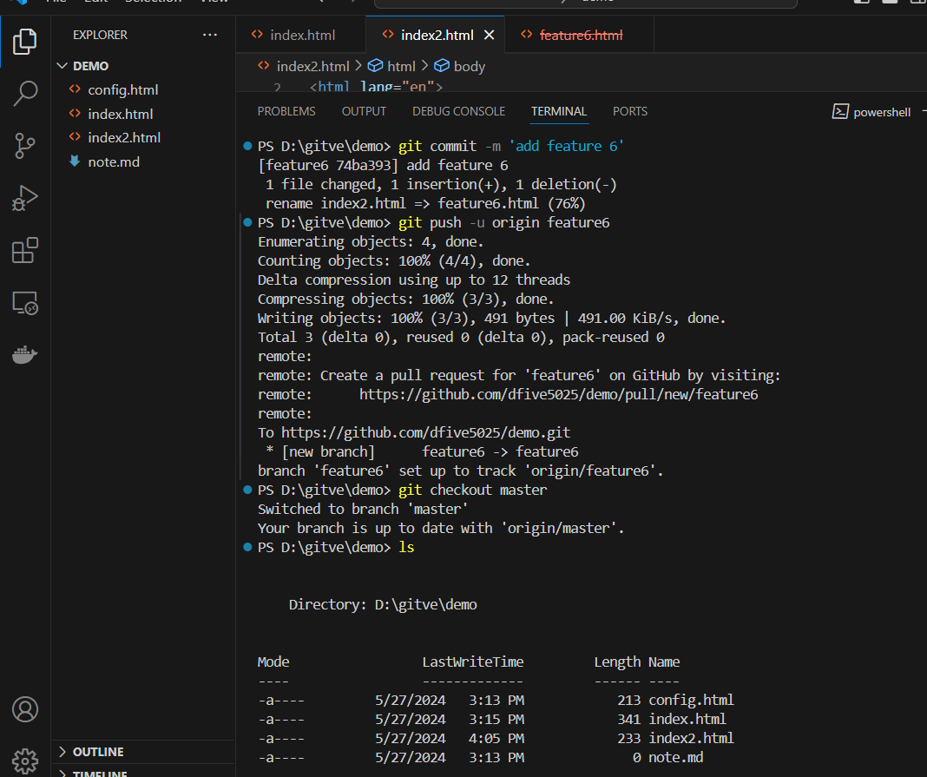
Tạo file feature6 từ branch feature6
Git commit và git push lên branch master của github
Chuyển sang branch master ta ko thấy thư mục feature6
Demo git fetch và git pull

Slide 11
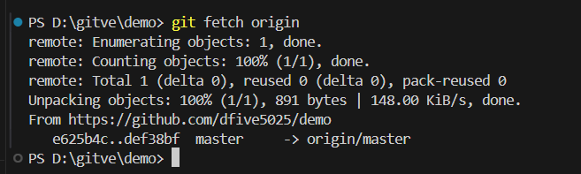
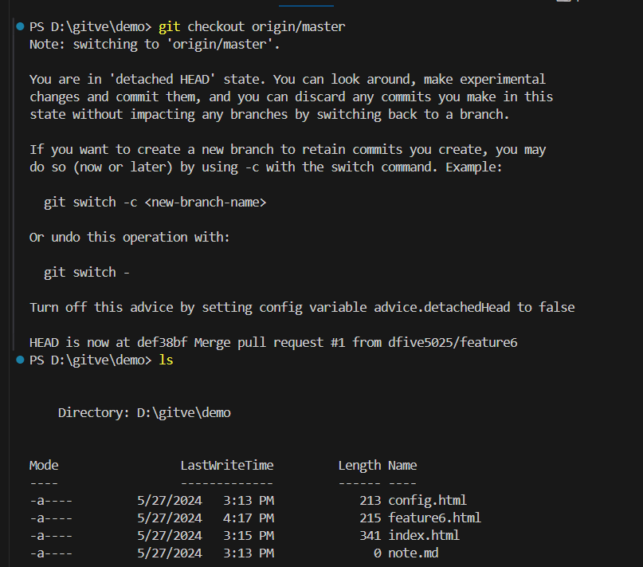
Dùng lệnh git fetch origin
File feature6.html trên github được tải về origin/master
Chuyển sang nhánh origin/master
Để xem ta thấy có file feature6.html
Demo git fetch và git pull

Slide 12
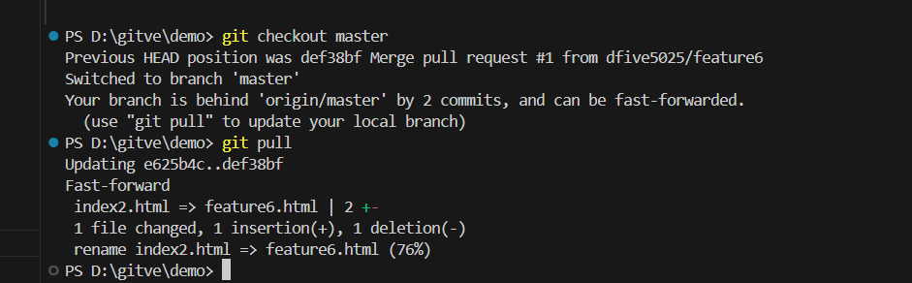
Dùng lệnh git pull hoặc git merge origin/master
Để cập nhật file feature6 cho nhánh master
Demo git fetch và git pull

Slide 13
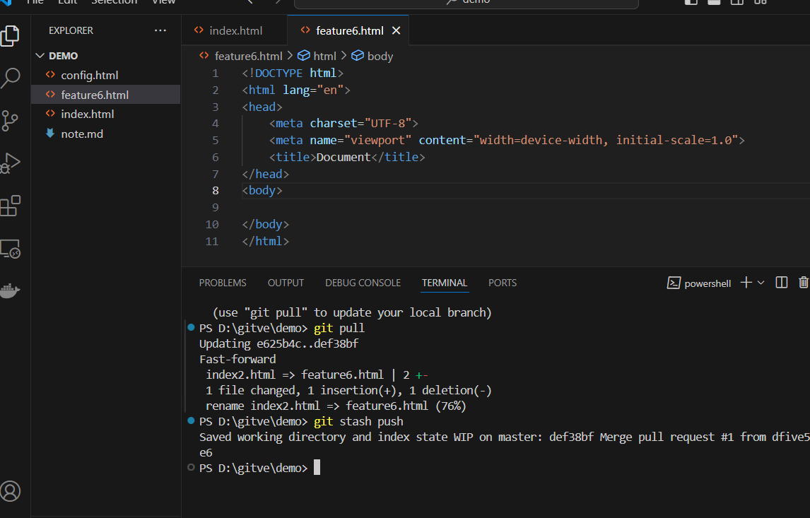
git stash để tạm thời lưu trữ những thay đổi chưa được commit trong thư mục làm việc của bạn mà không cần tạo một commit mới
Demo git stash

Slide 14
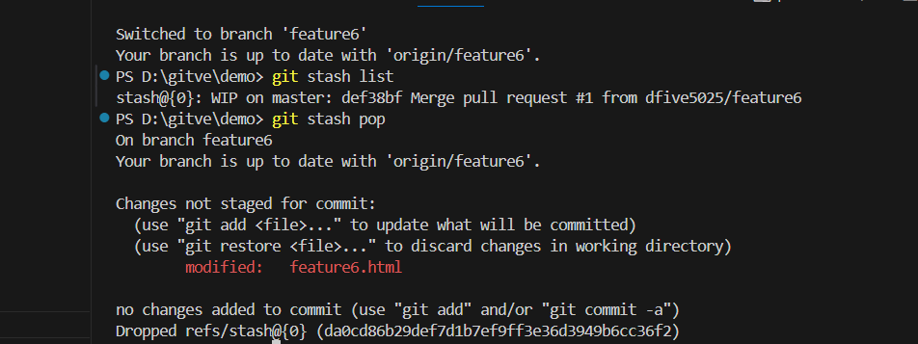
Git stash list sẽ list ra các stash
Git stash pop sẽ khôi phục các thay đổi từ stash gần đây nhất và xóa stash đó khỏi danh sách:
Demo git stash

